Slide 1


[野火]《FPGA Verilog开发实战指南》
第25讲
PLL- IP核的调用
公众号
淘宝店铺

Slide 2
PLL IP核的调用
FPGA
视频教程
主讲内容
PLL IP核简介
PLL IP核配置
PLL IP核调用
PLL IP核仿真
1.
2.
3.
4.

Slide 3
PLL IP核的调用
FPGA
视频教程
PLL IP核简介
PLL（Phase Locked Loop，即锁相环）是最常用的IP核之一，其性能强大，可以对输入到FPGA的时钟信号进行任意分频、倍频、相位调整、占空比调整，从而输出一个期望时钟。

Slide 4
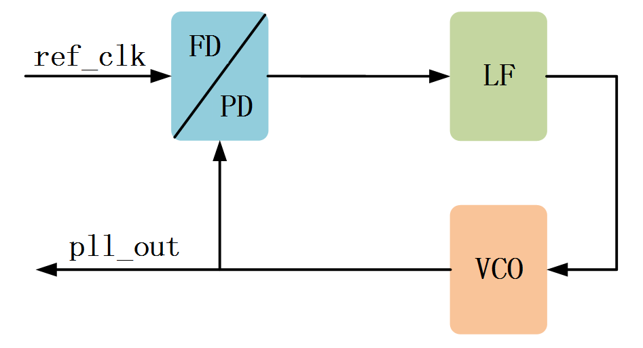
PLL IP核的调用
FPGA
视频教程
PLL的基本工作原理

Slide 5
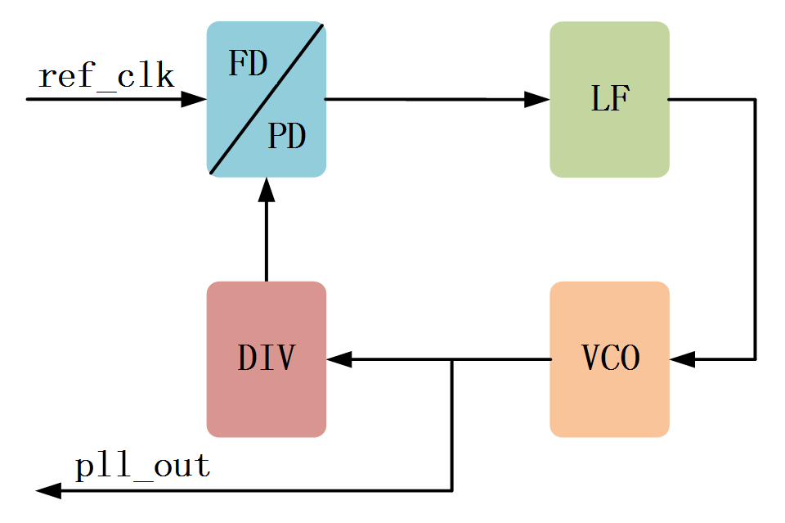
PLL IP核的调用
FPGA
视频教程
PLL的倍频

Slide 6
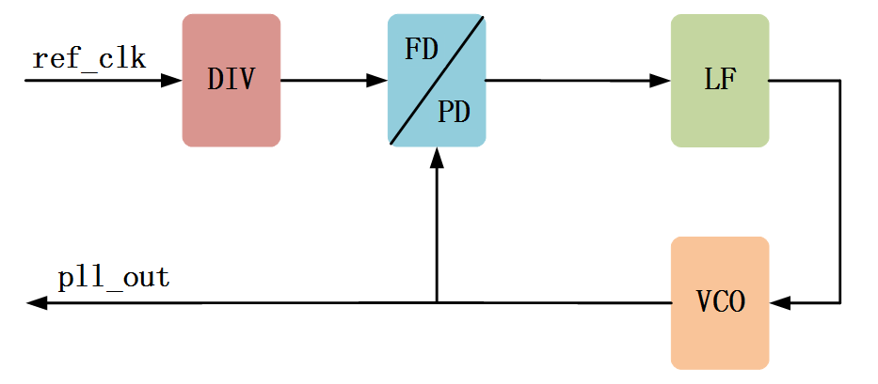
PLL IP核的调用
FPGA
视频教程
PLL的分频

Slide 7
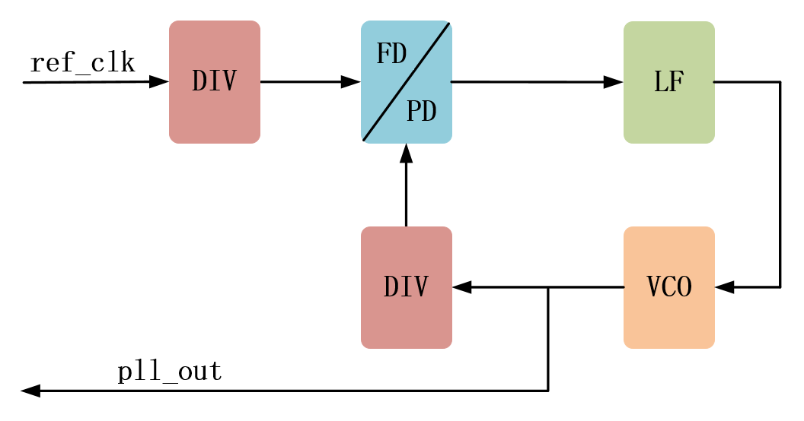
PLL IP核的调用
FPGA
视频教程

Slide 8
[野火]《FPGA Verilog开发实战指南》
谢谢
公众号
淘宝店铺

